Slide 1
Интеллектуальная игра «Это мы не проходили»
Эрудит-шоу по различным
областям знаний, 8 класс

Slide 2
Категории
География
Искусство и спорт
Биология
Математика
Литература
История
Самый сообразительный
Обо всём понемногу

Slide 3
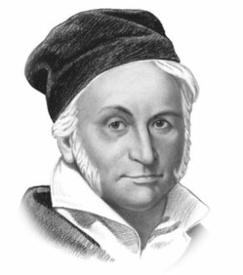
Математика
«Математика – царица наук,
арифметика – царица математики».

Slide 4
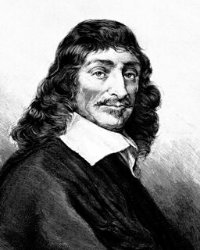
Математика
Великий ученый, чьим именем иногда называют прямоугольную систему координат.

Slide 5
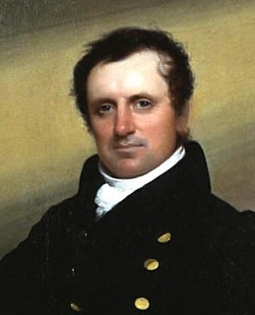
Литература
Автор романа «Последний из могикан».

Slide 6
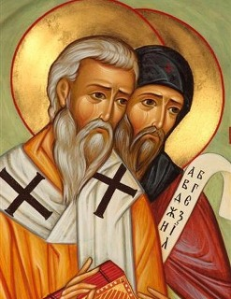
Литература
Кто составил славянскую азбуку?

Slide 7
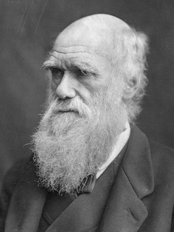
Биология
Английский натуралист и путешественник. В книге «Происхождение видов» основным механизмом эволюции видов учёный назвал естественный отбор.

Slide 8
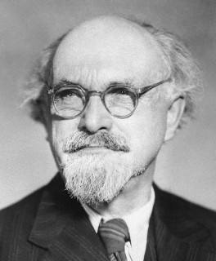
Биология
Писатель – натуралист, автор рассказов о природе для детей и взрослых. «Кладовая солнца».

Slide 9
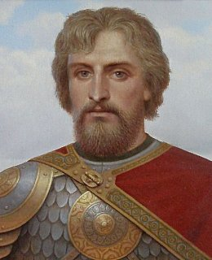
История
«Кто с мечом на русскую землю придет,
от меча и погибнет».

Slide 10
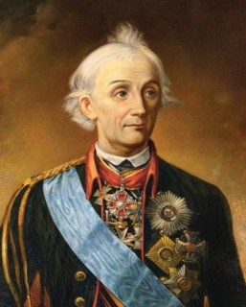
История
«Тяжело в учении, легко в бою».

Slide 11
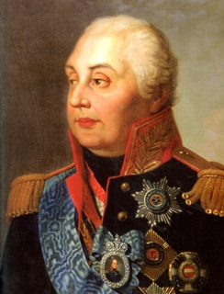
История
Под командованием какого генерала в 1812 году была разгромлена армия Наполеона.

Slide 12
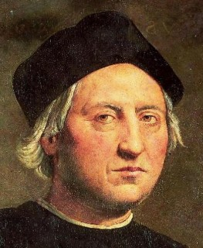
География
Испанский мореплаватель.
Наиболее известен открытием Америки.

Slide 13
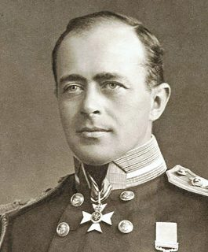
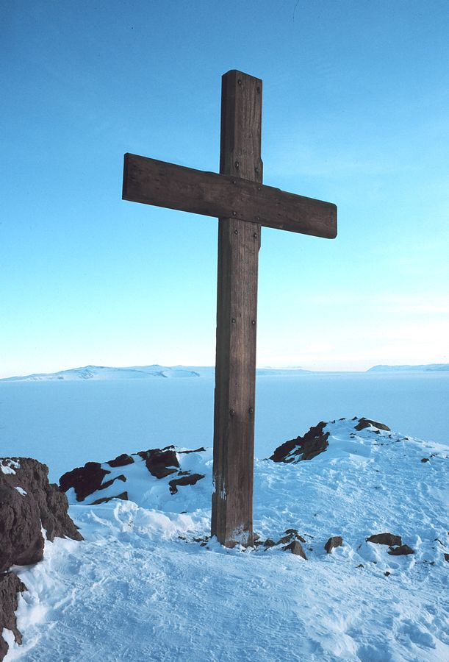
География
Первооткрыватель южного полюса Земли. Памятником этому путешественнику является трехметровый крест из австралийского красного дерева на одной из вершин Антарктиды, на котором вырезаны слова английского поэта Альфреда Теннисона: «Бороться и искать, найти и не сдаваться».

Slide 14
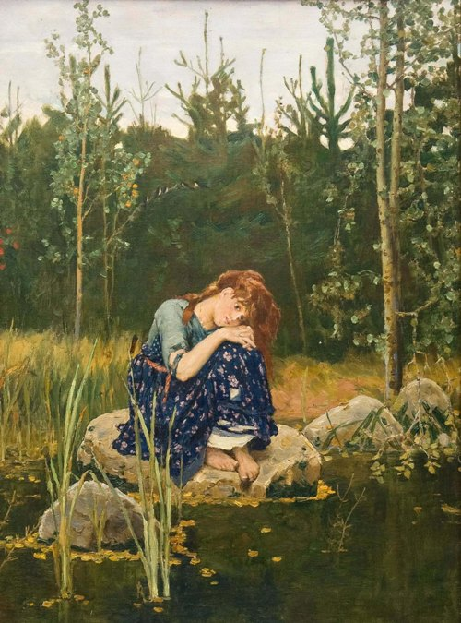
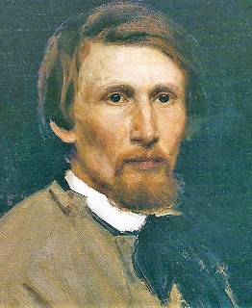
Искусство
Кто из русских художников написал
знаменитую картину «Алёнушка»?

Slide 15
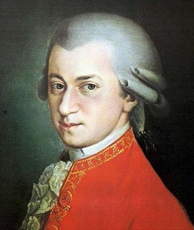
Искусство
Какой австрийский композитор в шестилетнем возрасте уже выступал с концертами?

Slide 16
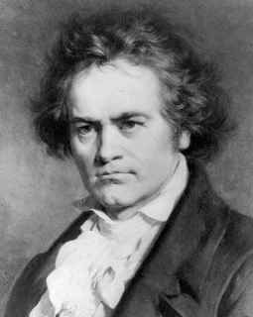
Искусство
Какой композитор сочинял и исполнял свои
последние произведения, будучи глухим?

Slide 17
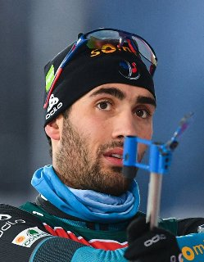
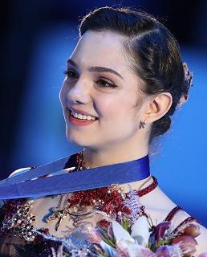
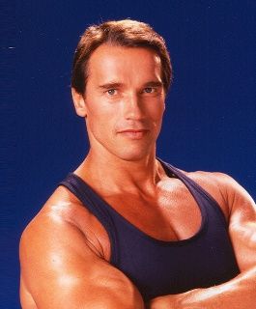
Обо всем понемногу
Кто изображён на фото?

Slide 18
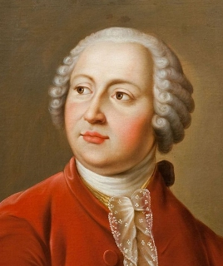
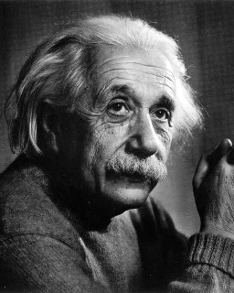
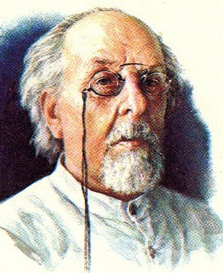
Обо всем понемногу
Кто изображён на фото?

Slide 19
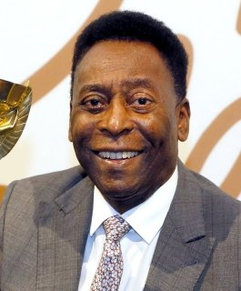
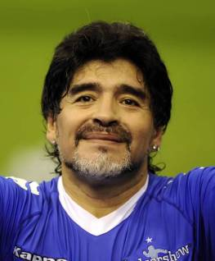
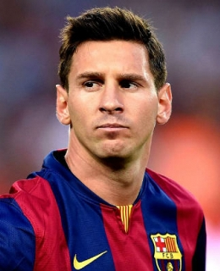
Самый сообразительный
Кто изображён на фото?

